Slide 1

Дія додавання. Назви компонентів і результати дії додавання. Знаходження суми чисел.
Степанова О.В., вчитель поч. класів ЗОШ №23

Slide 2
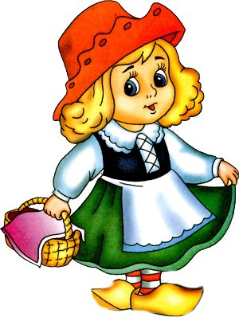

Slide 3
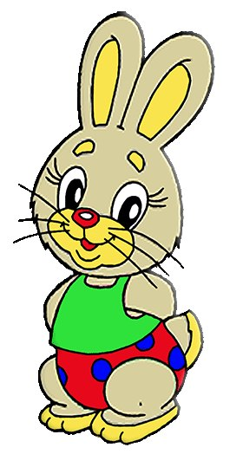
Невеличкий сам на зріст,
Довгі вуха, куций хвіст.
1
3
5
7
9

Slide 4
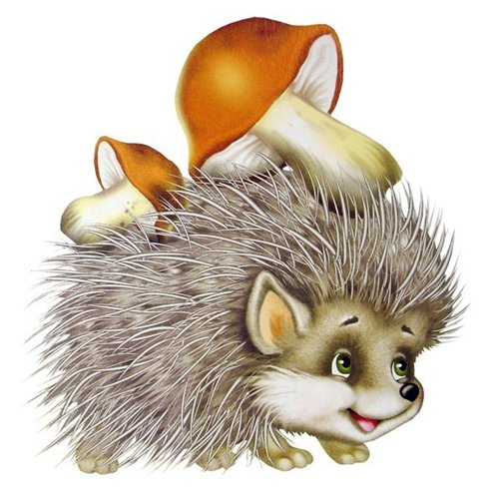
3+2=
3+6=
4+2=
3+4=
5+3=
3+1=
5 - Ї
9 - Ж
6 - А
7 - Ч
8 - О
4 - К

Slide 5
Порівняйте числа
<
>
3+2 6 3+4 2
2+6 5 8+1 9
4+5 5 3+7 5
>
=
>
>

Slide 6
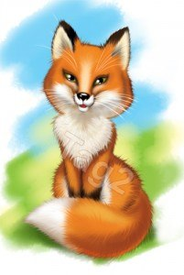
В темнім лісі проживає,
Довгий хвіст пухнастий має.
Їй на місці не сидиться,
А зовуть її …

Slide 7

1+4
8+1
4+2
1+2
8+2
1+6
7
6
3
5
9
10

Slide 8
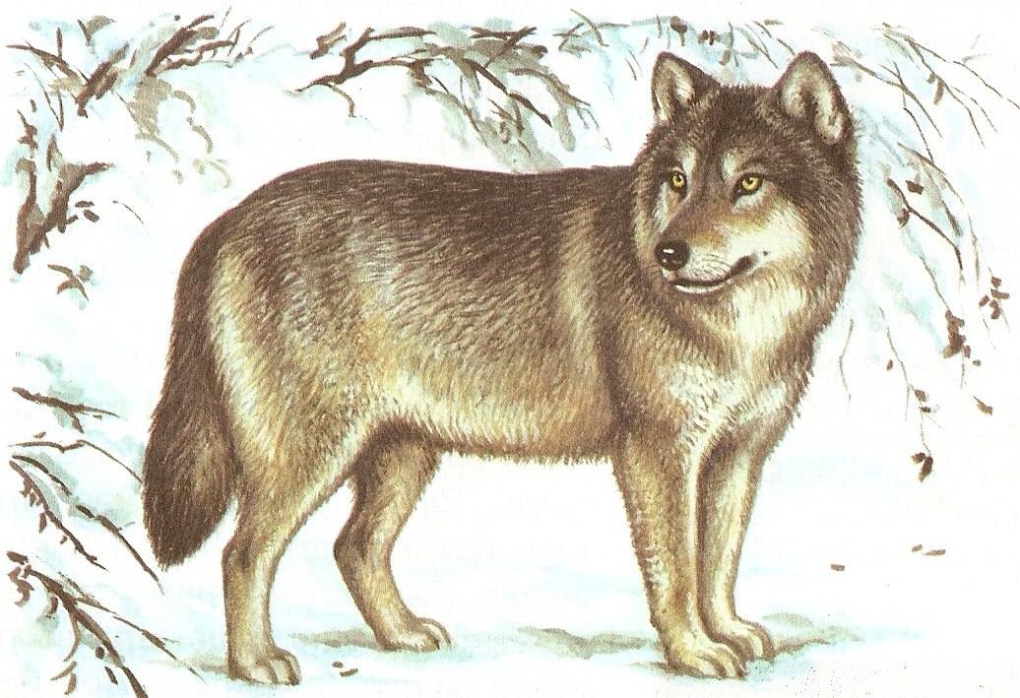
7 см
? см

Slide 9
